Slide 1

Enginyeria del Software
Pràctiques: Grup 411-08
Diagrames de Seqüència Individuals

Slide 2
Composició de l’equip
Enric Alvarez Bargada
Neus Roig Prat
Blay Clotas Cekov
Maria Figueras Martínez

Slide 3
Diagrames de Seqüencia
CAS D’ÚS: | Indicar disponibilitat del servei
Versió | 2.0 | Data | 16/05/2026
Autors | Enric, Blay, Maria i Neus
Descripció | El cuiner indica si està disponible per acceptar comandes ara o, si no ho està, a partir de quina hora ho estarà. Aquesta informació es reflecteix al llistat de cuiners visibles pels clients i permet reserves futures.
Actors | Primari: Cuiner. Secundari: Client (consulta indirecta del llistat).
Precondició | El cuiner té compte registrat amb rol cuiner i sessió iniciada
Flux principal | El cuiner accedeix a la configuració de disponibilitat. Indica si està disponible o no. Si no està disponible, introdueix l’hora a partir de la qual acceptarà comandes. El sistema desa l’estat i l’hora. El sistema actualitza la visibilitat del cuiner al llistat (disponible / no disponible amb hora prevista).
Subfluxos | SF-01 — Marcar-se com a disponible: el cuiner canvia l’estat a disponible; el sistema el mostra al llistat de cuiners actius (RF-02-02). SF-02 — Reserva futura (perspectiva client): un client pot reservar comanda per a l’hora en què el cuiner haurà de tornar a estar disponible (RF-02-05).
Fluxos alternatius
Postcondició | L’estat de disponibilitat del cuiner queda actualitzat al sistema i és consultable pels clients.
Requeriments no funcionals | RNF-00-00 (interfície consistent), RNF-01-02 (dades en trànsit per HTTPS).
Prioritat | Alta
Comentaris

Slide 4
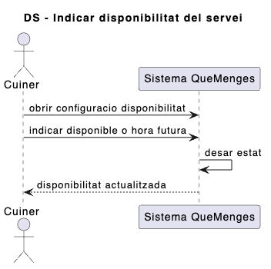
Diagrames de Seqüencia

Slide 5
Diagrames de Seqüencia
CAS D’ÚS: | Definir opcions disponibles de recollida
Versió | 2.0 | Data | 16/05/2026
Autors | Enric, Blay, Maria i Neus
Descripció | El cuiner configura quines modalitats de recollida/lliurament ofereix per a les seves comandes: repartidor, desplaçament del cuiner o recollida del client al domicili/establiment.
Actors | Primari: Cuiner. Secundari: Client (escull entre opcions habilitades en fer la comanda).
Precondició | Cuiner autenticat amb perfil actiu.
Flux principal | El cuiner accedeix a la configuració de recollida. El sistema mostra les tres opcions possibles: repartidor, cuiner, client al establiment (RF-03-00). El cuiner activa o desactiva cada opció. El sistema desa la configuració. En futures comandes, només es mostren al client les opcions habilitades per aquell cuiner.
Subfluxos | SF-01 — Càlcul de cost d’enviament: si s’activa repartidor/cuiner, el cost depèn de la distància (RF-03-01); recollida al domicili del cuiner → enviament gratuït. SF-02 — Seguiment: si hi ha repartidor/cuiner en ruta, el client pot seguir la posició al mapa (RF-03-02, RNF-03-01).
Fluxos alternatius | FA-01 — Cap opció activa: el sistema avisa que cal seleccionar almenys una opció abans de desar. FA-02 — Client sense localització: no es pot mostrar/calcular distància sense coordenades del client (RNF-03-01).
Postcondició | Les opcions de recollida del cuiner queden definides i aplicades a les comandes futures.
Requeriments no funcionals | RNF-03-00 (distància Manhattan), RNF-03-01 (Google Maps per mapa i coordenades).
Prioritat | Alta
Comentaris

Slide 6
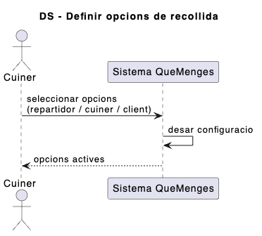
Diagrames de Seqüencia

Slide 7
Diagrames de Seqüencia
CAS D’ÚS: | Veure propostes de plats dels clients
Versió | 2.0 | Data | 16/05/2026
Autors | Enric, Blay, Maria i Neus
Descripció | El cuiner consulta un menú exclusiu amb les propostes de plats personalitzats que els clients han enviat (plat nou o recepta existent amb ingredients opcionals eliminats).
Actors | Primari: Cuiner. Secundari: Client (autor de la proposta).
Precondició | Cuiner autenticat. Existeix almenys una proposta pendent dirigida a cuiners (o visible al llistat global de propostes).
Flux principal | El cuiner accedeix al menú de propostes de plats (RF-07-03). El sistema mostra el llistat de propostes amb detall (descripció, modificacions, client, estat). El cuiner selecciona una proposta per veure’n el detall. El sistema mostra la informació completa de la proposta.
Subfluxos | SF-01 — Proposta amb recepta modificada: es mostren només ingredients opcionals eliminats, sense alterar la recepta original del cuiner (RF-07-01, RNF-02-00).
Fluxos alternatius | FA-01 — Llistat buit: el sistema informa que no hi ha propostes pendents. FA-02 — Accés no autoritzat: un usuari que no és cuiner no pot accedir a aquest menú (RF-07-03).
Postcondició | El cuiner ha consultat les propostes; cap canvi d’estat obligatori.
Requeriments no funcionals | RNF-02-00 (registre de modificacions per comanda), RNF-01-02 (dades sensibles del client).
Prioritat | Mitjana
Comentaris

Slide 8
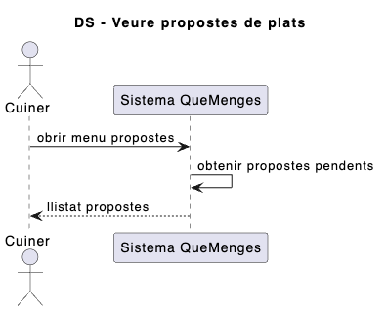
Diagrames de Seqüencia

Slide 9
Diagrames de Seqüencia
CAS D’ÚS: | Acceptar una proposta de plat
Versió | 2.0 | Data | 16/05/2026
Autors | Enric, Blay, Maria i Neus
Descripció | El cuiner accepta una proposta de plat d’un client, vinculant-la al seu servei i habilitant els passos posteriors (xat, comanda, pagament).
Actors | Primari: Cuiner. Secundari: Client.
Precondició | Cuiner autenticat. Proposta en estat pendent (no acceptada ni eliminada pel client, RF-07-02). El cuiner ha visualitzat la proposta.
Flux principal | Des del menú de propostes, el cuiner selecciona una proposta. El cuiner confirma l’acceptació. El sistema marca la proposta com a acceptada per aquell cuiner. El sistema impedeix que el client elimini la proposta (RF-07-02). El sistema habilita la creació del xat privat (RF-07-04) i el flux de comanda associat.
Subfluxos | SF-01 — Inici de xat.
Fluxos alternatius | FA-01 — Proposta ja acceptada: el sistema informa que la proposta ja no està disponible. FA-02 — Cuiner no disponible: si el cuiner està marcat com a no disponible fora de la finestra horària, el sistema pot avisar abans d’acceptar (coherència amb RF-02-05). FA-03 — Cancel·lar acceptació: el cuiner desisteix; la proposta roman pendent.
Postcondició | La proposta queda acceptada pel cuiner. Es pot obrir xat amb el client. El client ja no pot eliminar la proposta.
Requeriments no funcionals | RNF-01-02, RNF-02-00.
Prioritat | Alta
Comentaris

Slide 10
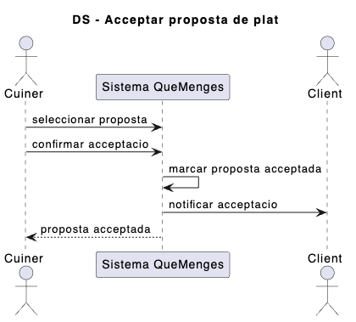
Diagrames de Seqüencia

Slide 11
Diagrames de Seqüencia
CAS D’ÚS: | Parlar amb el client per xat
Versió | 2.0 | Data | 16/05/2026
Autors | Enric, Blay, Maria i Neus
Descripció | Després d’acceptar una proposta, cuiner i client intercanvien missatges en un xat privat per concretar la comanda (ingredients, al·lèrgies, hora, etc.).
Actors | Primari: Cuiner, Client.
Precondició | El cuiner ha acceptat la proposta. El xat s’ha creat automàticament (RF-07-04).
Flux principal | El cuiner (o el client) obre el xat associat a la proposta/comanda. El cuiner redacta i envia un missatge. El sistema lliura el missatge al client en temps real o quasi real. El client respon; el cuiner rep la notificació. La conversa continua fins que la comanda queda clara.
Subfluxos | SF-01 — Client inicia conversa: el client envia el primer missatge després de l’acceptació (mateix flux, actor invertit).
Fluxos alternatius | FA-01 — Xat sense acceptació prèvia: el sistema no permet obrir xat si la proposta no està acceptada (RF-07-04). FA-02 — Error de xarxa: el missatge no s’envia; el sistema ofereix reintentar.
Postcondició | Els missatges queden registrats al xat de la comanda. Cuiner i client han pogut coordinar-se.
Requeriments no funcionals | RNF-01-02 (canal segur), RNF-00-00 (UI coherent).
Prioritat | Mitjana
Comentaris

Slide 12
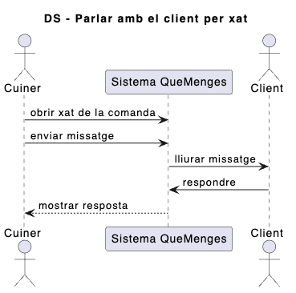
Diagrames de Seqüencia

Slide 13
Diagrames de Seqüencia
CAS D’ÚS: | Rebre diners al compte quan es paga una comanda
Versió | 2.0 | Data | 16/05/2026
Autors | Enric, Blay, Maria i Neus
Descripció | Quan el client confirma el pagament d’una comanda mitjançant la passarel·la, el sistema ingressa automàticament l’import corresponent al compte bancari del cuiner (i la part del repartidor si escau)
Actors | Cuiner, passarel·la de pagament
Precondició | Comanda associada al cuiner en estat pendent de pagament. El cuiner té dades bancàries registrades i xifrades. El client inicia el pagament.
Flux principal | El client paga la comanda dins de l’aplicació amb targeta o PayPal. El sistema connecta amb la passarel·la de pagament. La passarel·la confirma la transacció. El sistema rep la confirmació de pagament. El sistema inicia el procés d’enviament/lliurament. El sistema ingressa l’import al compte bancari del cuiner.
Subfluxos | Comanda amb repartidor: es reparteix l’import entre cuiner i repartidor segons regles de negoci.
Fluxos alternatius | FA-01 — Pagament rebutjat: la passarel·la denega la transacció; no hi ha ingrés; el cuiner rep notificació d’intent fallit (opcional). FA-02 — Temps excedit: si el pagament supera 7 minuts des de l’inici, es cancel·la (RNF-04-01). FA-03 — Dades bancàries incompletes: el sistema no pot fer l’ingrés i demana al cuiner completar el perfil.
Postcondició | Pagament confirmat. Import ingressat al compte del cuiner. Comanda en curs d’enviament/lliurament.
Requeriments no funcionals | RNF-04-00, RNF-04-01, RNF-01-02 (dades bancàries xifrades).
Prioritat | Alta
Comentaris

Slide 14
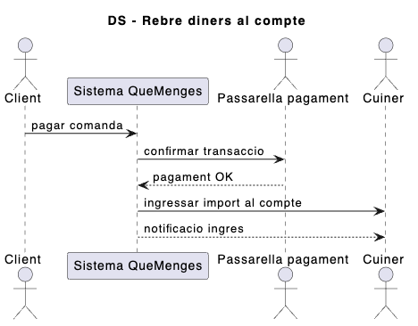
Diagrames de Seqüencia

Slide 15
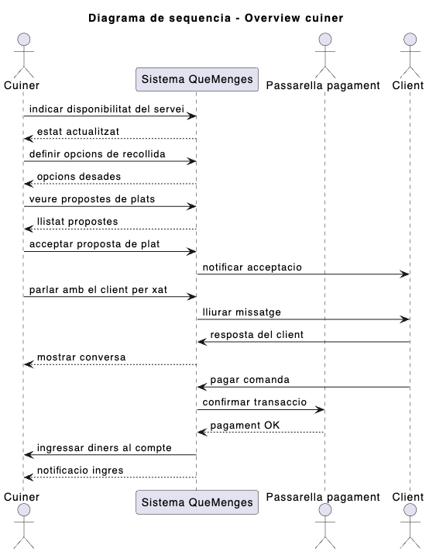
Diagrama Classes final

